Slide 1
Федеральный институт развития образования ЦЕНТР ПРОФЕССИОНАЛЬНОГО ОБРАЗОВАНИЯ
О ПРОЕКТЕ КОНЦЕПЦИИ
СОПРОВОЖДЕНИЯ ПРОФЕССИОНАЛЬНОГО САМООПРЕДЕЛЕНИЯ ОБУЧАЮЩИХСЯ В УСЛОВИЯХ НЕПРЕРЫВНОСТИ ОБРАЗОВАНИЯ
Сергеев Игорь Станиславович,
к.п.н., ведущий научный сотрудник ФИРО

Slide 2
Преемственность Концепции
2012
Концепция организационно-педагогического сопровождения профессионального самоопределения в условиях непрерывности образования [на 2012-2014 гг.]
2015
Концепция сопровождения профессионального самоопределения в условиях непрерывности образования
Стратегия развития системы сопровождения профессионального самоопределения обучающихся в 2015-2020 гг.

Slide 3
Проблема 1 Борьба интересов и «растаскивание» профориентации
МЕСТНОЕ (МУНИЦИПАЬНОЕ) САМОУПРАВЛЕНИЕ
ПРЕДПРИЯТИЯ
«ПРОФОРИЕНТАТОРЫ»
ПРОФОРИЕНТАЦИЯ
СПО
(ДПО)
ВУЗЫ
ОБУЧАЮЩИЕСЯ
ШКОЛА (ФГОС ОО)
РОДИТЕЛИ
Решение:
государственная координация профориентационной работы
Notes:
Муравьи тащат лист дерева

Slide 4
Проблема 2 Основное противоречие или «проклятый вопрос» профориентации
ПРОФЕССИОНАЛЬНАЯ ОРИЕНТАЦИЯ
«ОРИЕНТИРОВАНИЕ НА ВОСТРЕБОВАННЫЕ ПРОФЕССИИ»
СОПРОВОЖДЕНИЕ ПРОФЕССИОНАЛЬНОГО САМООПРЕДЕЛЕНИЯ
Реклама
профессий
Развитие готовности к самостоятельному выбору
Ограничение свободы
сознания
Расширение
свободы
сознания
Решение:
ответственность за СПС возлагается на образовательную сферу, работающую в социальном партнерстве с другими институтами
Notes:
К чему приводят попытки одновременно решать противоположно направленные задчи?

Slide 5
Проблема 3 Разрывы в процессе СПС между ступенями и внутри ступеней образования
СПО-9
ОСНОВНАЯ ШКОЛА
СПО-11
СТАРШАЯ ШКОЛА
ВУЗ
Решение:
организационно-педагогическое сопровождение профессионального самоопределения на региональном и муниципальном уровнях управления образованием
Notes:
К чему приводят попытки одновременно решать противоположно направленные задчи?

Slide 6
Сопровождение профессионального самоопределения
ОРГАНИЗАЦИОННО-ПЕДАГОГИЧЕСКОЕ СОПРОВОЖДЕНИЕ
ПСИХОЛОГО-ПЕДАГОГИЧЕСКОЕ СОПРОВОЖДЕНИЕ
Управление, в т.ч. нормативно-правовое, организационно-методическое, кадровое, информационное обеспечение

Slide 7
Цели сопровождения профессионального самоопределения
МАКРОУРОВЕНЬ
(ОРГ.-ПЕД.)
МИКРОУРОВЕНЬ
(ПСИХ.-ПЕД.)
ПРОФОРИЕНТАЦИОННЫЕ КОМПЕТЕНЦИИ
БАЛАНС
«СПРОСА И ПРЕДЛОЖЕНИЯ» НА РЫНКЕ ТРУДА
ПОДДЕРЖКА ВЫБОРА

Slide 8
Компетенции профессионального самоопределения («профориентационные компетенции»)
Компетенция ориентировки
готовность самостоятельно ориентироваться в профориентационно значимом информационном поле
Компетенция выбора
готовность совершать самостоятельный, осознанный и ответственный профессиональный выбор и воплощать его
Компетенция проектирования
готовность проектировать собственную жизненно-профессиональную и карьерную перспективу
Компетенция совершенствования
готовность совершенствовать собственное профессиональное мастерство

Slide 9
Региональные (муниципальные)
органы управления
школьник
(семья)

работодатель
☞
СОЦИАЛЬНЫЙ ДИАЛОГ
региональная (муниципальная ) инфраструктура
профориентации
колледж
(вуз)
школа

Slide 10
Направления реализации Концепции
Нормативно-правовое, организационно-управленческое обеспечение и социальное партнерство
Создание многоуровневой инфраструктуры, обеспечивающей функционирование системы профессионального самоопределения обучающихся
Научно-, программно- и учебно-методическое обеспечение
Кадровое обеспечение

Slide 11
Ожидаемые системные результаты
Внешний эффект – обеспечение качества и доступности услуг в области сопровождения профессионального самоопределения для различных групп населения
⇨⇨⇨Перспективный внешний эффект – повышение удовлетворенности работников своей профессиональной деятельностью, рост трудовой мотивации и эффективности труда
Внутрисистемный эффект – формирование условий для создания общероссийской системы государственной координации профориентационной деятельности, как одной из основ государственной кадровой политики Российской Федерации

Slide 12
Стратегия СПС – 2015-2020: прорывные направления
Формирование и развитие механизмов непосредственного вовлечения работодателей и их объединений в профориентационную работу (ГЧП)
Разработка и реализация региональных моделей организации профессиональных проб для учащихся общеобразовательных школ
Разработка и реализация региональных моделей оценки результативности профориентационной работы
Разработка требований к профессиональной ориентации содержания общего образования

Slide 13
Стратегия СПС – 2015-2020: механизмы реализации
Нормативно-правовые документы
Целевые программы
Региональные координаторы
Экспериментальные площадки
Поддержка инициативных проектов
Горизонтальный обмен опытом

Slide 14
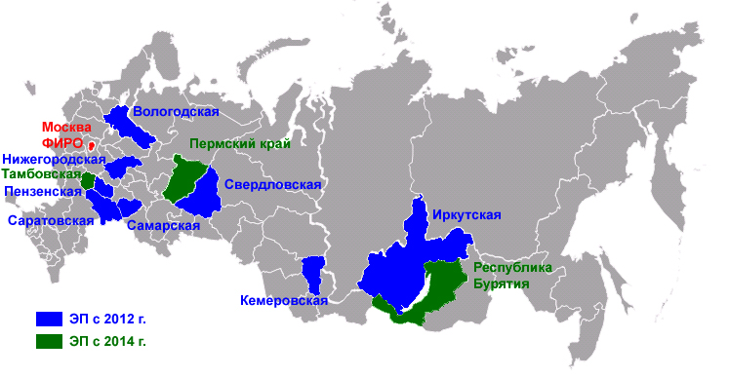
Экспериментальные площадки
Центра профессионального образования ФГАУ «ФИРО»
Тема: Организационно-педагогическое сопровождение профессионального самоопределения обучающихся

Slide 15
Направление движения
Переход
от идеи реализации профориентационных мероприятий
к идее сопровождения процесса профессионального самоопределения и формирования профориентационных компетенций

